Slide 1
進度報告 FPGA專案練習
負 責 人：黃維得
目前成員：黃維得
報告日期：2025/05/21
開始日期：2025/05/07
結束日期：2025/07/02

Slide 2
進度統整
五月：
2025/05/08~2025/05/14：
05/14報告第一題
開始第二題研究
2025/05/15 ~ 2025/05/21 ：
開始第三題研究
05/21第二題與第三題報告
2025/05/22~ 2025/05/28 ：
開始第四題研究
六月:
2025/05/29~2025/06/04：
06/04第四題報告
2025/06/05~2025/06/11：
開始第五題研究
2025/06/12 ~ 2025/06/18 ：
期末考周無進度
2025/06/19~ 2025/06/25 ：
06/25第五題報告
開始第六題研究
七月:
2025/06/26~2025/07/02：
07/02第六題報告

Slide 3
當週進度
本週報告題目: 第三題
交替計數的兩個計數器
透過FSM循序邏輯

Slide 4
Breakdown
fsm_counter
clock_devider
counterUp
counterDn
FSM
第三題

Slide 5
AOV
第三題
9 clocks
9 clocks
start
counterUp
counterDn
end

Slide 6
FSM
第三題
cntUp = 8
cntUp < 8
cntDn > 1
CNT_UP
CNT_DN
cntDn = 1
CNT_UP: 上數計數器運作直到”1000”，下數計數器不運作並保持”0000”
CNT_DN: 下數計數器運作直到”0001”，上數計數器不運作並保持”0000”

Slide 7
MSC
第三題
counterUp
FSM
counterDn
完成1~8計數
STATE=CNT_DN
完成8~1計數
STATE=CNT_UP

Slide 8
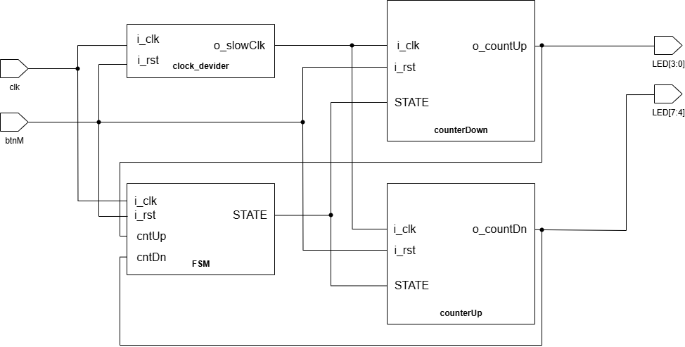
Block Diagram
第三題
counterDn

Slide 9
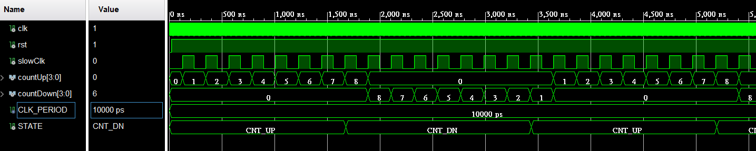
成果展示 – 練習題(三) 2025/05/21
模擬波形圖
上數countUp計數1~8後接續下數countDn計數8~1的循環

